Slide 1
第四节： 传感器的应用实例

Slide 2
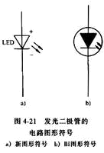
一、二极管的特点和作用
1、二极管具有单向导电性
2、发光二极管除了具有单向导电性外，导电时还能发光，普通发光二极管使用磷化镓或磷砷化镓等半导体材料制成，直接将电能转化为光能，该类发光二极管的正向导通电压大于1.8V。

Slide 3
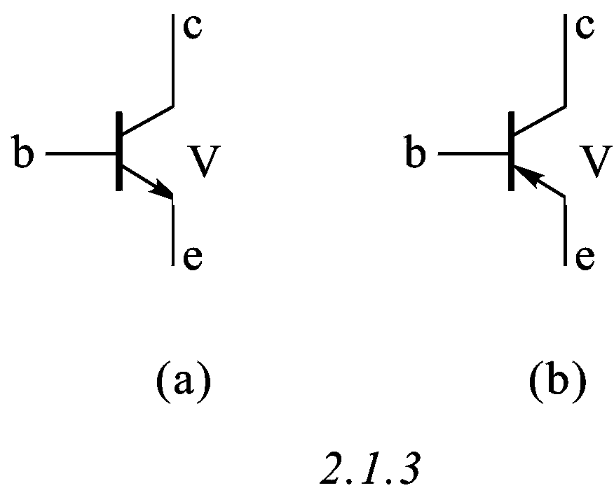
二、三极管的特点和作用
1、三极管具有电流放大作用。
2、晶体三极管能够将微弱的信号放大，晶体三极管的三个极分别是发射极e，基极b和集电极c。
3、传感器输出的电流和电压很小，用一个三极管可以放大几十倍或几百倍，三极管的放大作用表现为基极b的电流对集电极c的电流起了控制作用。

Slide 4
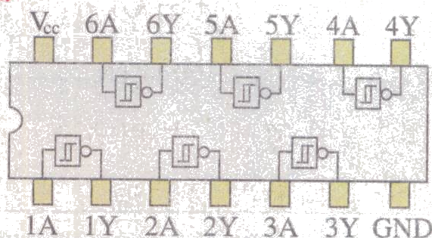
三、斯密特触发器
斯密特触发器是特殊的非门电路，当加在它的输入端A的电压逐渐上升到某个值1.6V时，输出端Y会突然从高电平调到低电平0.25V，而当输入端A的电压下降到另一个值的时候0.8V，Y会从低电平跳到高电平3.4V。斯密特触发器可以将连续变化的模拟信号转换为突变的数字信号。而这正是进行光控所需要的。

Slide 5
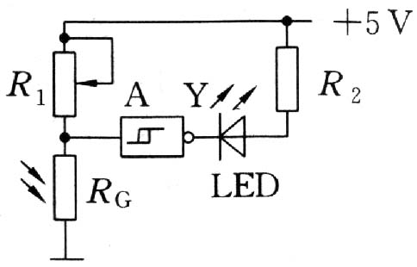
实验1、光控开关
工作原理
白天，光强度较大，光敏电阻RG电阻值较小，加在斯密特触发器A端的电压较低，则输出端Y输出高电平，发光二极管LED不导通；当天色暗到一定程度时，RG的阻值增大到一定值，斯密特触发器的输入端 A的电压上升到某个值（1.6V），输出端Y突然从高电平跳到低电平，则发光二极管LED导通发光（相当于路灯亮了），这样就达到了使路灯天明熄灭，天暗自动开启的目的．

Slide 6
思考与讨论
1、要想在天更暗时路灯才会亮，应该把R1的阻值调大些还是调小些？为什么？
应该把R₁的阻值调大些，这样要使斯密特触发器的输入端A电压达到某个值（如1.6V），就需要R_{G}的阻值达到更大，即天色更暗。
2、用白炽灯模仿路灯，为何要用到继电器？
由于集成电路允许通过的电流较小，要用白炽灯泡模仿路灯，就要使用继电器来启闭工作电路．如下图所示。

Slide 7
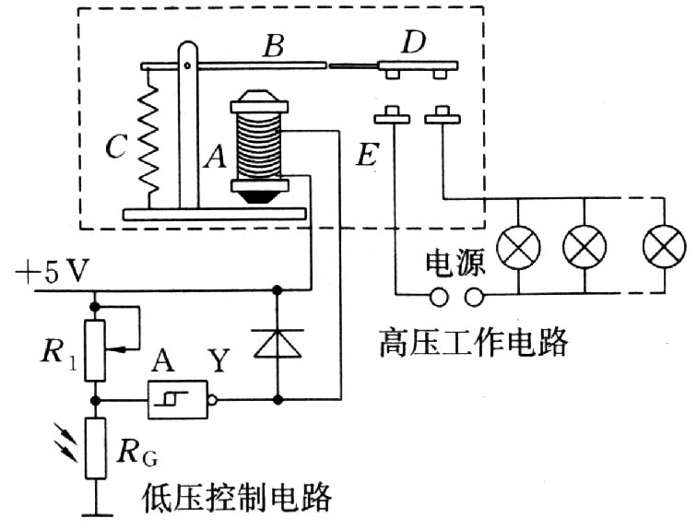
电磁继电器的工作原理
当线圈 A中通电时，铁芯中产生磁场，吸引衔铁B向下运动，从而带动动触点D向下与E接触，将工作电路接通，当线圈A中电流为零时，电磁铁失去磁性，衔铁B在弹簧作用下拉起，带动触点D与E分离，自动切断工作电路．

Slide 8
控制电路的工作原理
天较亮时，光敏电阻RG阻值较小，斯密特触发器输入端A电势较低，则输出端Y输出高电平，线圈中无电流，工作电路不通；天较暗时，光敏电阻RG电阻增大，斯密特触发器输入端A电势升高，当升高到一定值，输出端Y由高电平突然跳到低电平，有电流通过线圈A，电磁继电器工作，接通工作电路，使路灯自动开启；天明后，RG阻值减小，斯密特触发器输入端A电势逐渐降低，降到一定值，输出端 Y突然由低电平跳到高电平，则线圈A不再有电流，则电磁继电器自动切断工作电路的电源，路灯熄灭．

Slide 9
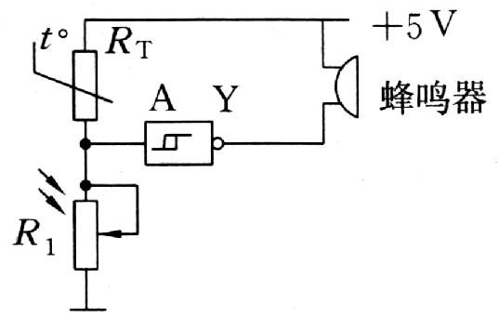
实验2.温度报警器
工作原理
常温下，调整R1的阻值使斯密特触发器的输入端A处于低电平，则输出端Y处于高电平，无电流通过蜂鸣器，蜂鸣器不发声；当温度升高时，热敏电阻RT阻值减小，斯密特触发器输入端A电势升高，当达到某一值（高电平），其输出端由高电平跳到低电平，蜂鸣器通电，从而发出报警声，Rl的阻值不同，则报警温度不同．

Slide 10
思考与讨论
怎样使热敏电阻在感测到更高的温度时才报警？
应减小R1的阻值，R1阻值越小，要使斯密特触发器输入端达到高电平，则热敏电阻阻值要求越小，即温度越高．

Slide 11
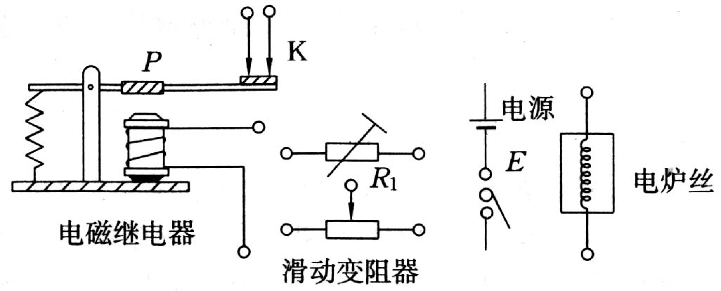
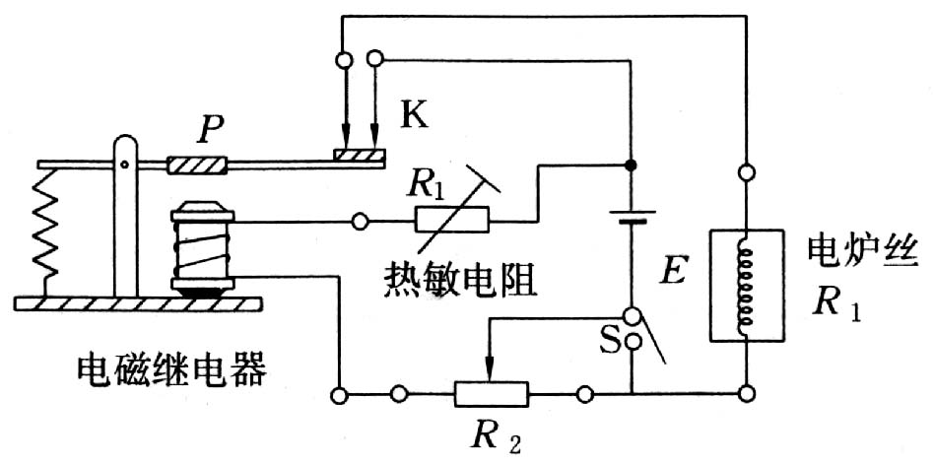
【例1】现有热敏电阻、电炉丝、电源、电磁继电器、滑动变阻器、开关和导线若干．如图所示，试设计一个温控电路．要求温度低于某一温度时，电炉丝自动通电供热，超过某一温度时，又可以自动断电，画出电路图说明工作过程．
热敏电阻R1与滑动变阻器及电磁继电器构成低压控制电路
工作过程：闭合S当温度低于设计值时热敏电阻阻值大，通过电磁继电器电流不能使它工作，K接通电炉丝加热．当温度达到设计值时，热敏电阻减小到某值，通过电磁继电器的电流达到工作电流，K断开，电炉丝断电，停止供热．当温度低于设计值，又重复前述过程．

Slide 12
典例分析
例：现有热敏电阻、电炉丝、电源、电磁继电器、滑动变阻器、开关和导线若干．如图所示，试设计一个温控电路．要求温度低于某一温度时，电炉丝自动通电供热，超过某一温度时，又可以自动断电，画出电路图说明工作过程．

Slide 13
（1）电路图如图所示：热敏电阻R₁与滑动变阻器及电磁继电器构成低压控制电路．
（2）工作过程：闭合S当温度低于设计值时热敏电阻阻值大，通过电磁继电器电流不能使它工作，K接通电炉丝加热．当温度达到设计值时，热敏电阻减小到某值，通过电磁继电器的电流达到工作电流，K断开，电炉丝断电，停止供热．当温度低于设计值，又重复前述过程．

Slide 14
四、课堂总结、点评
光控开关
传感器的应用实例
温度报警器

